Slide 1
Українська література 8 клас
Повторення.
Усна народна творчість Стрембицька Л.А.

Slide 2
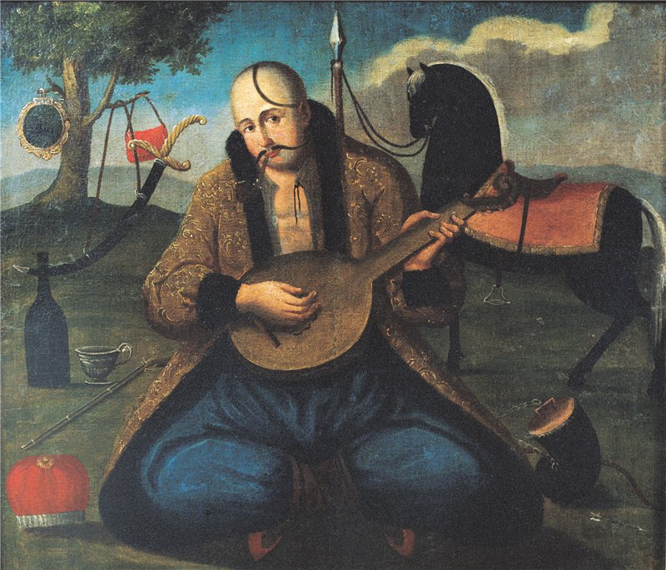
Українські історичні пісні

Slide 3
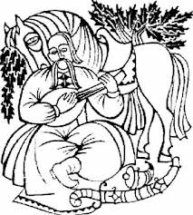
Пісня - ліричний вірш куплетної будови, призначений для виконання співом.
Історична пісня – ліро-епічний твір героїчного характеру про події минулого та відомих історичних осіб.

Slide 4
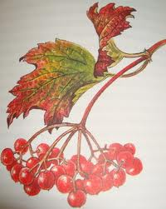
Тематика історичних пісень
Про боротьбу Про народних месників про боротьбу
проти і боротьбу проти соціального з польською
татаро-турецького й національного гніту шляхтою
поневолення “Максим козак Залізняк” “Чи не той то хміль”
“Зажурилась Україна” “За Сибіром сонце сходить”
“Ой Морозе, Морозенку”

Slide 5
Символіка українських історичних пісень
Козак - сокiл
дівчина, матір-Україна – калина
могила – наречена
смерть – червона китайка
образ Богдана Хмельницького – символ визвольної боротьби українського народу 1648-1654 років

Slide 6
Висловлювання відомих людей про українську пісню
Пісні для України – все: і поезія, й історія, і батьківська могила.
М. Гоголь Українська пісня – це геніальна поетична біографія українського народу.
О. Довженко
Українська народна пісня - це сторінка історії, частинка нашої душі. В народній пісні - біль і радощі часу, які через століття стають нашими болями й радощами…
В.Дрозд
А пісня - це душа. З усіх потреб потреба.
Лиш пісня в серці ширить межи неба.
На крилах сонце сяйво їй лиша -
Чим глибше пісня, тим ясніш душа.
Іван Драч
Українська пісня - це бездонна душа українського народу, це його слава.
О.Довженко

Slide 7
Герої історичних пісень

Slide 8
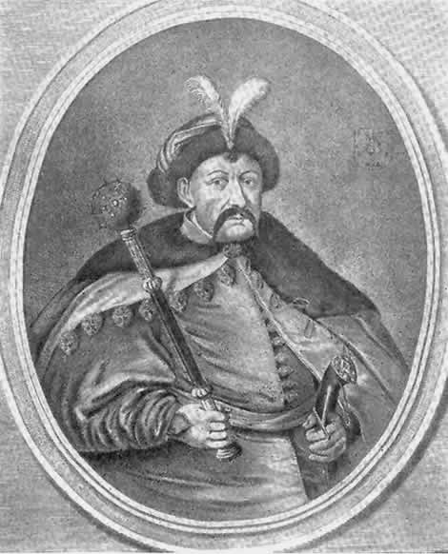
Богдан Хмельницький

Slide 9
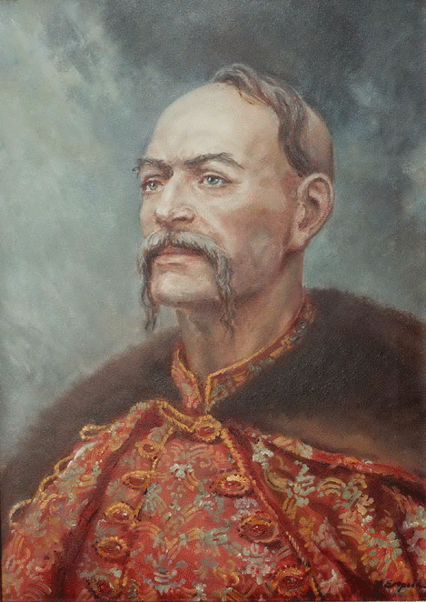
Іван Сірко

Slide 10
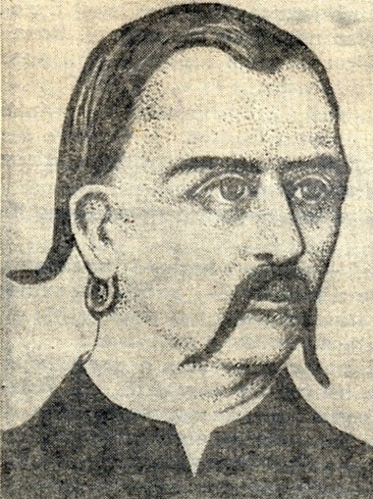
Максим Залізняк

Slide 11
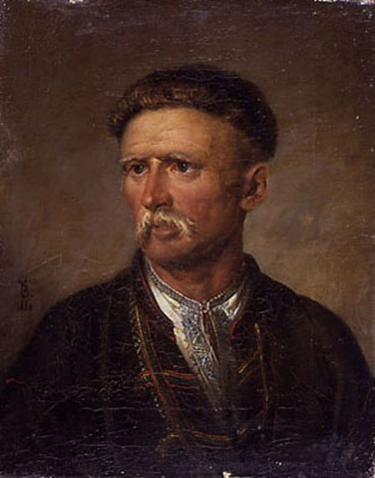
Устим Кармелюк

Slide 12
Перевір себе
1. З ким бився Хмельницький у пісні “Чи не той то Хміль?”
а) татарами
б) поляками
в) монголами
г) половцями
2. Яке слово пропущене?
“Ой за-за гори крутої
Горде військо виступає,
Попереду …
Сивим конем виграває.
а) Хмельниченко
б) Бондарівна
в) Морозенко
г) козаченько
3. Який художній засіб використано в рядках?
Ой Морозе, Морозенку,
Ти, славний козаче,
За тобою, Морозенку,
Вся Вкраїна плаче.
а) метафора
б) метонімія
в) порівняння
г) персоніфікація

Slide 13
Перевір себе
4. Хто з народних героїв “зібрав собі славних хлопців”, щоб багатих грабувати, а бідних наділяти?
а) Морозенко
б) Максим Залізняк
в) Устим Кармалюк
г) Богдан Хмельницький
5. Кого з козацьких ватажків народ порівнює з пишною рожею?
а) Івана Сірка
б) Богдана Хмельницького
в) Устима Кармелюка
г) Максима Залізняка
6. Кому з народних героїв належать ці слова?
Та сідлайте ж ви коней, хлопці-молодці,
Та збирайтеся до хана у гості!
а) Морозенку
б) Максиму Залізняку
в) Богдану Хмельницькому
г) Івану Сірку

Slide 14
Домашнє завдання
Записати 5 назв родинно-побутових пісень

